Slide 1

Bienvenue au
GROUPE MEDIA CONTACT
☻31 /08 /2021

Slide 2

RAPPORT CODIR S21
DIRECTION DES SYSTEMES D’INFORMATION

Slide 3


SOMMAIRE
TACHES REALISEES AU COURS DE LA SEMAINE REALISEE
SUPPORT IT DANS LES FILIALE LES FILIALE

Slide 4

I. TACHES REALISEES AU COURS DE LA SEMAINE

Slide 5
Refonte de l’architecture réseau (Phase II finalisée);
Suivi liaison de backup SBIN (En attente de la Direction Générale);
Suivi mise à jour des Plateformes production HNET (PF1 Finalisée. Basculement prévu pour cette semaine et démarrage de l’installation de la PF2 )
Déplacement de la campagne BYTEL au 3ieme et redimensionnement du plateau 3 (voir plan d’aménagement)
Mise a jour de quelque mesures de sécurité (en cours):
Monitoring des équipements réseaux et serveurs;
Accompagnement de l’IT dans les Filiale;

Slide 6
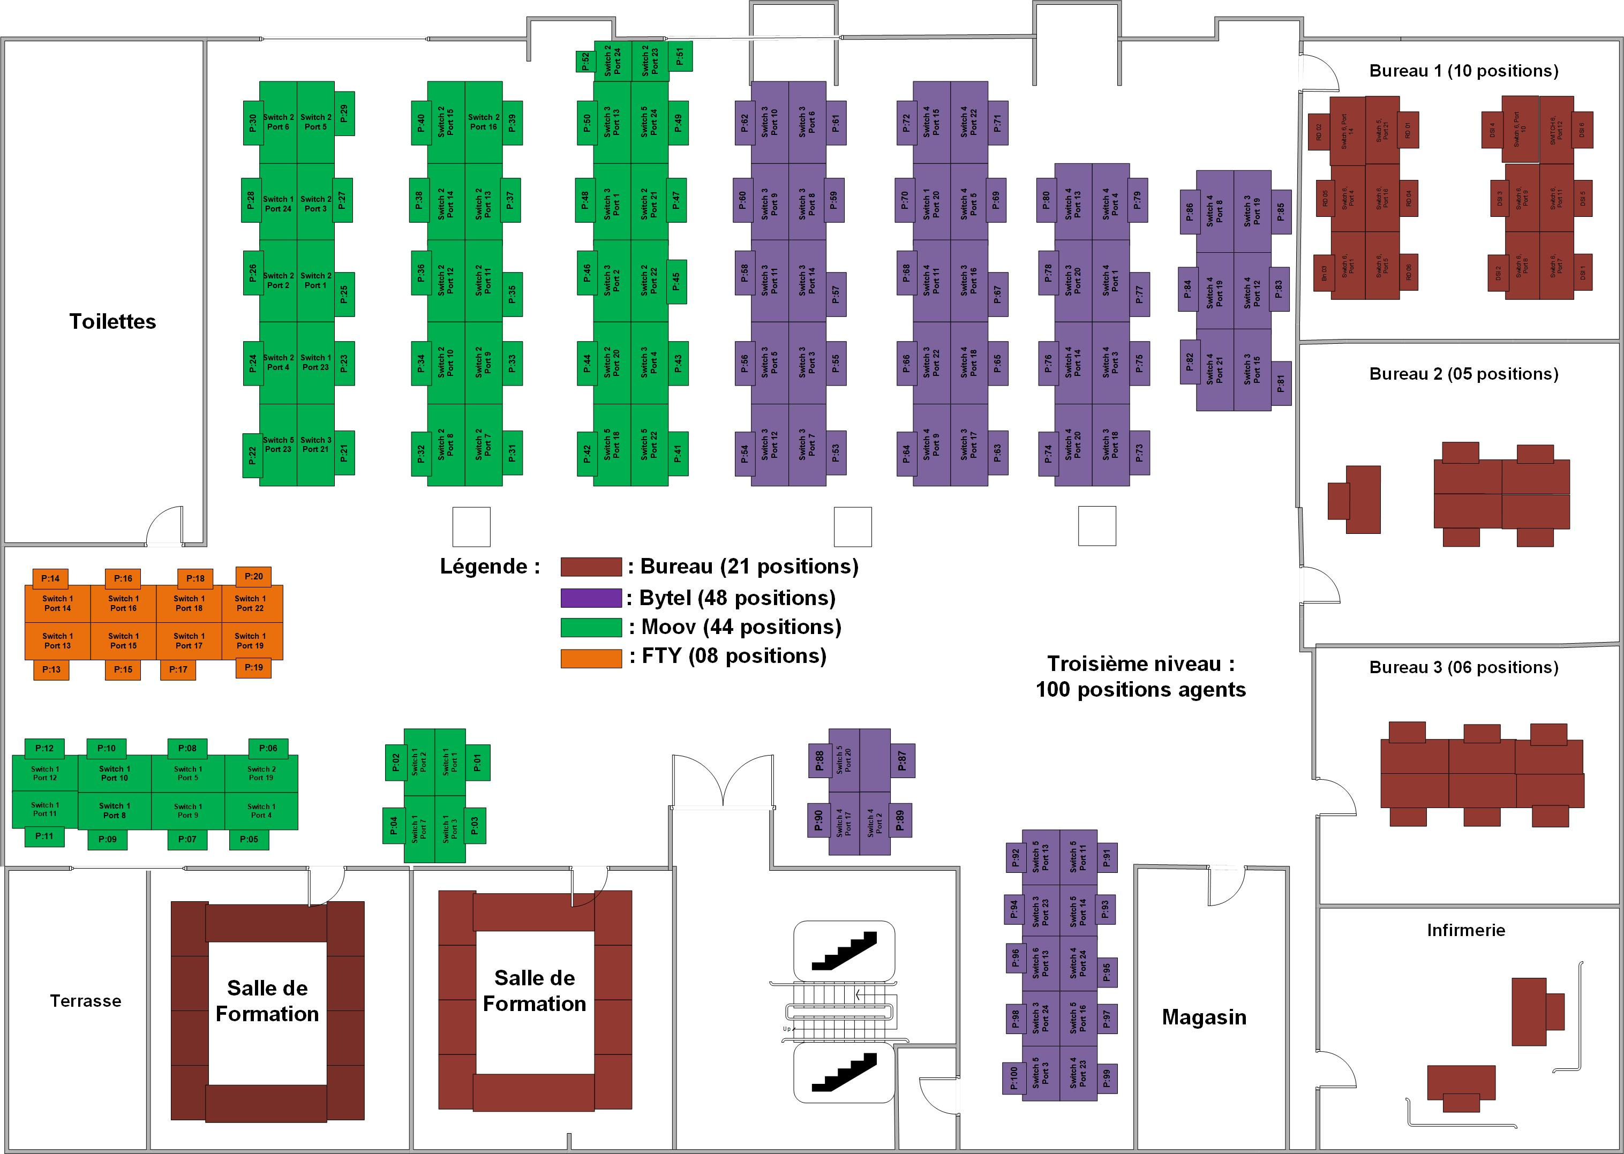

Slide 7
II. SUPPORT IT DANS LES FILIALES

Slide 8
Suivi des tickets techniques dans les filiales
TICKET EN INSTANCES DANS LES FILIALES
MC CAM | Accès au CRM depuis les locaux de MTN | EN cours
 | Mise en place de site redondant | Différents matériels dont on a besoin envoyé au service achat
 | Transfert d’appel vers le 8400 | Test en cours avec l’IT MTN
 | Transfert d’appel vers le 8787 | Retour du support
MMCI | Mise en place et test de la campagne PIOUI | Test concluant. En attente de la validation de Manifone pour l’achat de numero au nom de PIOUI
MCGN | Recrutement d’un IT | Phase II (Entretien avec les ressources retenues lors de la phase I)
MCBZ

